Slide 1
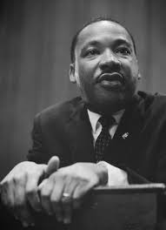
„PRZERAŻA MNIE NIE PRZEMOC NIELICZYCH, LECZ CISZA WIELU” MARIN LUTHER KING

Slide 2
AGRESJA A PRZEMOC
Agresja jest incydentalnym zachowaniem.
Przemoc jest procesem.
Agresja dotyczy osób o zbliżonej sile i możliwościach.
Przemoc oznacza przewagę sprawcy nad ofiarą lub ofiarami.

Slide 3
AGRESJA JEST ZACHOWANIEM
Agresję najczęściej definiuje się jako świadome i zamierzone działanie, mające na celu wyrządzenie komuś szeroko rozumianej szkody. Mówiąc o agresji, mam dodatkowo na myśli relację między osobami o zbliżonych możliwościach fizycznych i psychicznych. Agresja może prowadzić do przemocy–w pewnych warunkach incydenty agresji zmieniają się w trwały wzór regulowania relacji międzyludzkich za pomocą zachowań agresywnych (kto silniejszy, ten ma rację), a ten wzór z kolei szybko przeradza się w proces przemocy między konkretnymi grupami czy jednostkami.

Slide 4
PRZEMOC JEST PROCESEM
Najczęściej przyjmowanymi kryteriami pozwalającymi stwierdzić, że mamy do czynienia z przemocą są:
•Nierównowaga sił pomiędzy sprawcą a ofiarą.
•Długofalowy charakter zjawiska, w odróżnieniu od incydentalnego.
Cykliczność zachowań–okresy nasilania się zachowań agresywnych pojawiają się na przemian z okresami względnego spokoju.
•Występowanie utrwalonych ról sprawcy, ofiary i świadka (w procesie przemocy–w odróżnieniu od agresji–osoby te nie zamieniają się między sobą rolami).

Slide 5
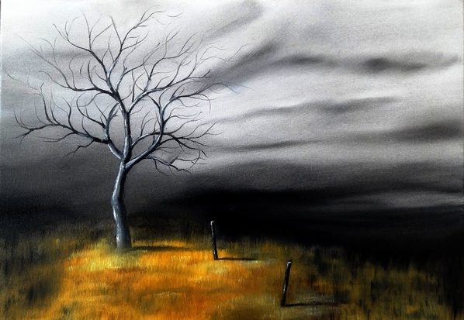
Przewaga strony agresywnej nad ofiarą lub ofiarami, występująca w przypadku przemocy rówieśniczej, może mieć różny charakter i występuje jako:
•Przewaga liczebna–np. kilkoro uczniów wyzywa i obraża kolegę lub koleżankę.
•Przewaga fizyczna–np. silniejszy uczeń bije słabszego.
•Przewaga psychiczna–np. różnice w możliwościach intelektualnych, interpersonalnych czy społecznych: dobra i popularna w klasie uczennica wyśmiewa nieśmiałą, słabo uczącą się koleżankę.
•Przewaga o charakterze zaplecza–np. uczeń należący do negatywnej grupy nieformalnej podporządkowuje sobie kolegów z klasy i zmusza ich do niechcianych zachowań.

Slide 6
DRĘCZENIE (ang. bullying)
Szczególną formą przemocy w szkole jest dręczenie(ang. bullying)–termin używany często jako określenie systematycznego, długotrwałego prześladowania, upokarzania lub wykluczania z grupy jednej osoby przez grupę uczniów, którzy świadomie wykorzystują w tym celu swoją przewagę.
Aby zobrazować to zjawisko, obejrzyj film, który znajduje się pod linkiem:
https://www.youtube.com/watch?v=CfNDUHfcepM
Szczególną formą przemocy w szkole jest dręczenie(ang. bullying)–termin używany często jako określenie systematycznego, długotrwałego prześladowania, upokarzania lub wykluczania z grupy jednej osoby przez grupę uczniów, którzy świadomie wykorzystują w tym celu swoją przewagę.
Aby zobrazować to zjawisko, obejrzyj film, który znajduje się pod linkiem:
https://www.youtube.com/watch?v=CfNDUHfcepM

Slide 7
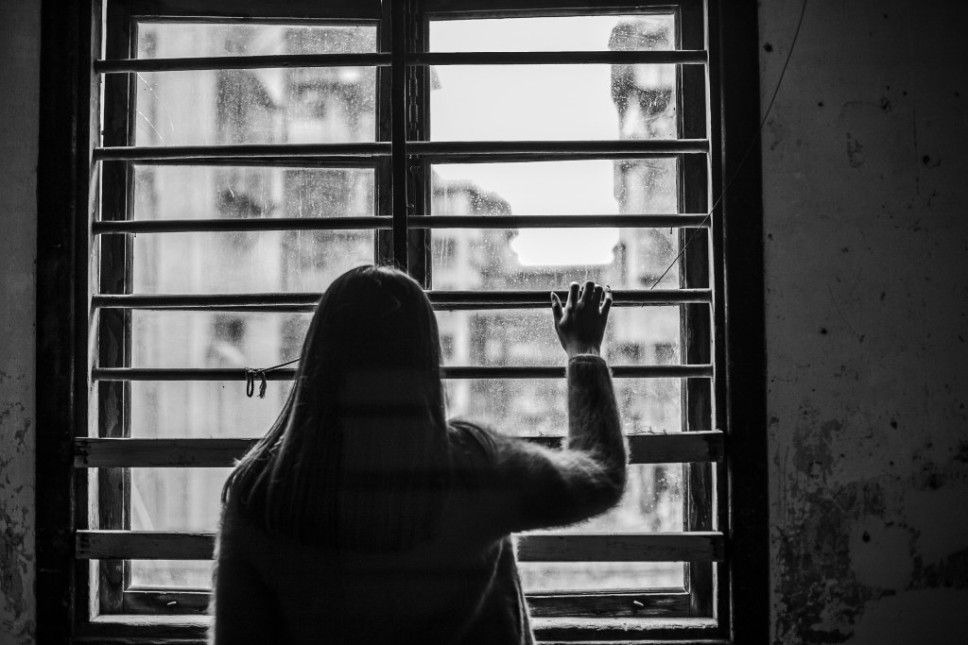
Ofiarami dręczenia jest około 10% uczniów, przy czym chłopcy padają ofiarą prześladowań rówieśniczych częściej niż dziewczęta, a młodsi uczniowie–częściej niż uczniowie starsi.

Slide 8
INNE FORMY AGRESJI I PRZEMOCY SZKOLNEJ:
Fizyczna–bicie, kopanie, plucie, popychanie, szarpanie, wymuszanie pieniędzy, podstawianie nogi, zabieranie przedmiotów, niszczenie własności. Agresja i przemoc fizyczna mogą być stosowane bezpośrednio –gdy uczniowie sami są ich sprawcami –lub pośrednio –gdy nakłaniają do nich innych.
• Werbalna(słowna)–dokuczanie, przezywanie, wyśmiewanie, wyszydzanie, obrażanie, ośmieszanie, przeszkadzanie, grożenie, rozpowszechnianie plotek, pokazywanie nieprzyzwoitych gestów. Również ten rodzaj agresji i przemocy może występować w formie pośredniej, np. gdy uczniowie namawiają rówieśników do zrobienia komuś krzywdy, wyśmiewania lub wykluczenia z grupy.
• Relacyjna–agresja bez fizycznego kontaktu, polegająca na działaniach, które prowadzą do obniżenia czyjegoś statusu w grupie, wykluczenia z grupy, izolowania, pomijania, nieodzywania się.
• Cyfrowa, elektroniczna, cyberprzemoc–przemoc z użyciem nowych technologii, np. obraźliwe SMS-y czy e-maile, wpisy na portalach społecznościowych, umieszczanie w internecie zdjęć lub filmów ośmieszających ofiarę. Uczniowie mogą się stykać z różnorodnymi formami agresji elektronicznej, np. agresywnymi atakami na czacie lub w ramach grupy dyskusyjnej, regularnym elektronicznym przesyłaniem nieprzyjemnych wiadomości do ofiary, podszywaniem się pod ofiarę (kradzież tożsamości), upublicznianiem tajemnic, udostępnianiem prywatnych materiałów(zdjęć ofiary), śledzeniem i nękaniem oraz prowokowaniem do pewnych zachowań i dokumentowaniem ich za pomocą zdjęć lub filmów upowszechnianych następnie w internecie, upublicznieniem poniżających, nieprawdziwych informacji lub materiałów na temat ofiary (Pyżalski, 2012)

Slide 9
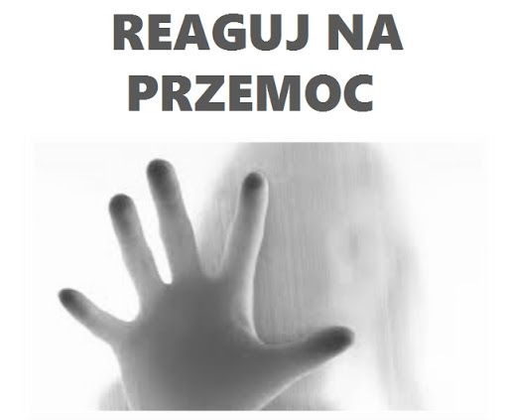
ŚWIADKOWIE PRZEMOCY SZKOLNEJ
Świadkowie są kluczowymi osobami w powstrzymywaniu zjawiska przemocy, ponieważ w największym stopniu mogą wpłynąć na zmianę tej destrukcyjnej sytuacji. Każdy świadek albo pomaga ofierze, utrudniając prześladowanie, albo ułatwia dręczenie i tym samym wspiera sprawcę.
Jeśli jesteś świadkiem: Nie bój się! Pamiętaj:
„Przemoc nie jest oznaką siły, lecz słabości”.
Ks. Jerzy Popiełuszko

Slide 10
KONSEKWENCJE PRZEMOCY OBSREWOWANE U OFIAR
Ofiary przemocy przeżywają dotkliwie poczucie poniżenia i upokorzenie, lęk, rozpacz i smutek. Czują się osamotnione, bezsilne i bezradne. Wstydzą się tego, co je spotkało, i czują się winne, że nie potrafią sobie poradzić. Równocześnie towarzyszy im złość, żal, często wręcz nienawiść do sprawców, a także do świadków, którzy nie reagują i nie pomagają im. Sposób rozumowania ofiar przemocy determinują ich doświadczenia. O sobie samych najczęściej myślą bardzo źle: „Jestem do niczego”, „Sam jestem sobie winny”, „Nigdy nic mi się nie uda”, „Nie potrafię sobie poradzić”. Otoczenie postrzegają jako wrogie lub obojętne: „Wszyscy są przeciwko mnie”, „Nikt mi nie pomoże”, „Nikogo nie obchodzi to, co się ze mną dzieje”. Takie wyobrażenie o sobie utrwala się i często wpływa na zachowanie ofiar i ich relacje z otoczeniem w całym późniejszym życiu.

Slide 11
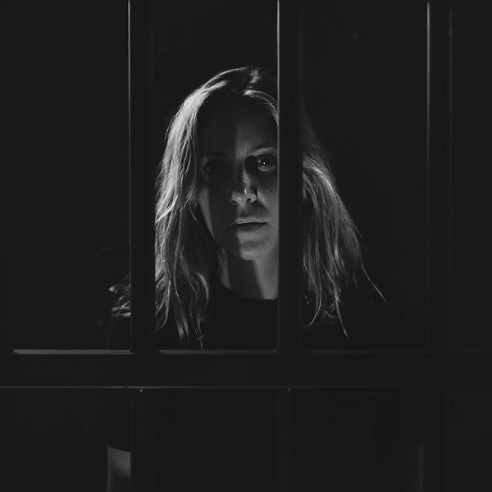
Długofalowe skutki bycia ofiarą przemocy to obniżona samoocena i zaniżone poczucie własnej wartości, problemy społeczne: trudności w nawiązywaniu kontaktów, skłonność do izolacji, częste myśli samobójcze.

Slide 12
KONSEKWENCJE PRZEMOCY OBSREWOWANE U SPRAWCÓW
Sprawcy przemocy, podobnie jak jej ofiary, przeżywają silne emocje–przede wszystkim czują do ofiary złość, manifestują wściekłość, często żywią pogardę dla jej słabości i bezradności. Ale towarzyszy im poczucie dumy, satysfakcji i zadowolenia z siebie, a nierzadko ulga typowa dla wyładowania negatywnych uczuć.
Dla sprawców przemocy negatywną konsekwencją ich zachowań jest utrwalanie się agresywnych zachowań na przyszłość, obniżanie poczucia odpowiedzialności za własne działania, skłonność do zachowań aspołecznych, wchodzenie w konflikty z prawem.

Slide 13
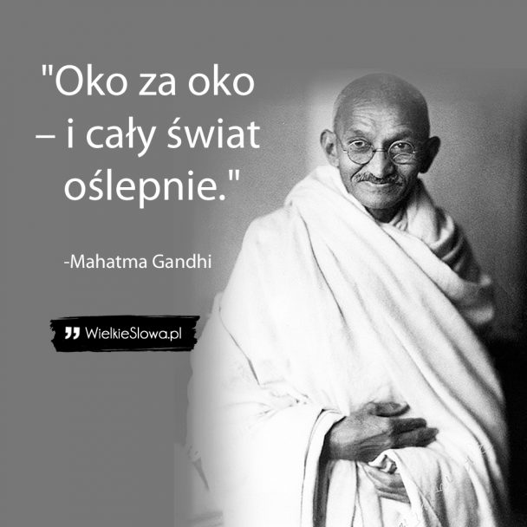

Slide 14
KONSEKWENCJE PRZEMOCY OBSREWOWANE U ŚWIADKÓW
Świadkowie przemocy, którzy nie potrafili skutecznie przeciwstawić się jej, również ponoszą negatywne konsekwencje psychologiczne pozostawania w swojej roli. Mogą czuć się bezsilni i zastraszeni, przeżywają niepokój i dezorientację. Mają poczucie winy, które często długo przechowują, podobnie jak niezadowolenie i pretensje do siebie, że nie zareagowali we właściwy sposób–zwłaszcza gdy po latach dowiadują się o dramatycznych dla ofiary następstwach przemocy szkolnej.
Świadkowie przemocy uczą się milczeć, odwracać wzrok lub przyłączać do silniejszego. Uczą się bezradności i nabierają nawyku niereagowania w trudnych sytuacjach. Utrwalają w ten sposób bierną postawę wobec życiowych trudności. W dorosłym życiu grozi im obniżenie poczucia odpowiedzialności, nieumiejętność współpracy i rozwiązywania konfliktów.

Slide 15
PODSUMOWANIEM NIECH BĘDĄ SŁOWA OFIARY PRZEMOCY
„Z moich wspomnień nigdy nie zniknie cierpienie, którego doświadczyłam. Zawsze będzie ono cząstką mnie. Wszędzie mnie dopadnie. Nie ma znaczenia to, gdzie będę się znajdować. Nie ucieknę przed tym. Nigdy.”
Na podstawie raportu sporządzonego
przez ORE oraz stron www.
opracowała
Agata Mroczkowska, pedagog

